Slide 1



Navegadores
Eridhonson Oliveira

Slide 2


O que são? Onde vivem? Do que se alimentam?
Um navegador web (também conhecido como browser) é um programa ou aplicativo que permite acessar e visualizar sites, vídeos e conteúdos na internet.
Os exemplos mais populares são:
Google Chrome
Microsoft Edge
Mozilla Firefox
Safari
Opera

Slide 3
Google Chrome
O Google Chrome é um navegador de internet desenvolvido pela Google. Foi lançado pela primeira vez no dia 2 de setembro de 2008, para o Microsoft Windows, e mais tarde foi portado para Linux, Mac, iOS e Android.

Slide 4
Microsoft Edge
O Microsoft Edge é um navegador da internet desenvolvido pela Microsoft. Foi lançado pela primeira vez para Windows 10 e Xbox One em 2015, depois para Android e iOS em 2017, para macOS, e distribuições Linux, como Ubuntu, Fedora e OpenSUSE e em suas derivações em 2020. Ele é o sucessor do Internet Explorer, atuando como o novo navegador padrão de internet da Microsoft.

Slide 5
Mozilla Firefox
Mozilla Firefox, ou simplesmente Firefox, é um navegador livre e multiplataforma desenvolvido pela Mozilla Foundation com ajuda de centenas de colaboradores. A intenção da fundação é desenvolver um navegador leve, seguro, intuitivo e altamente extensível. Baseado no componente de navegação da Mozilla Application Suite, o Firefox tornou-se o objetivo principal da Mozilla Foundation. Cerca de 40% do código do programa foi totalmente escrito por voluntários.

Slide 6


O que é importante saber sobre os navegadores?

Slide 7
Fazendo uma busca na internet

Slide 8
Passo a passo para fazer uma busca na internet
Utilizamos a barra de pesquisa do navegador para acessar o Google
Digitando google.com
Apertando Enter
Gogle.com
Gooogle.com
Guugle.com
Googe.com
e etc.

Slide 9
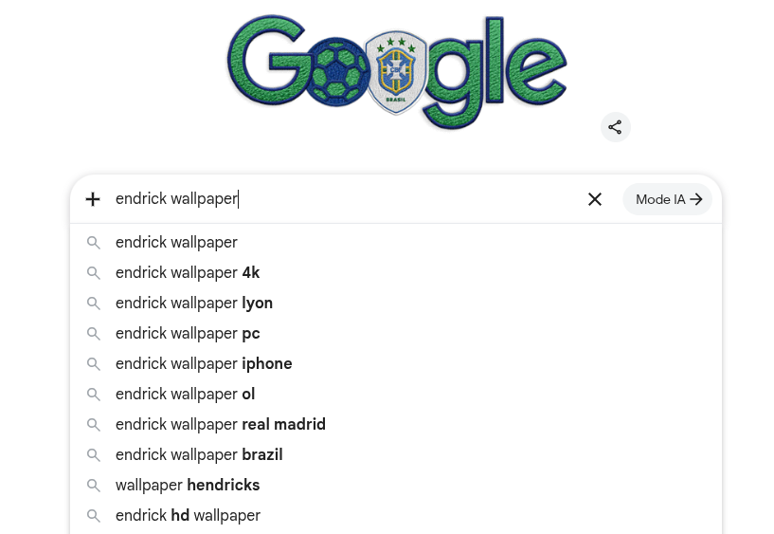
Procurando um papel de parede na internet
Para encontrar papeis de parede, vamos pesquisar o que você quer seguido da palavra wallpaper.

